Slide 1


Slide 2



ÂM NHẠC
KHỞI ĐỘNG

Slide 3
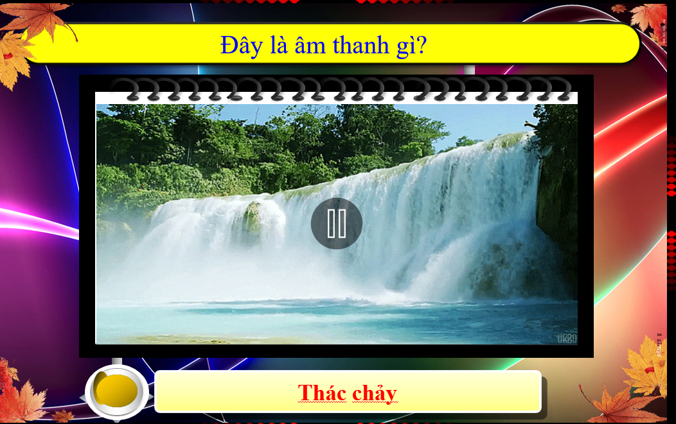
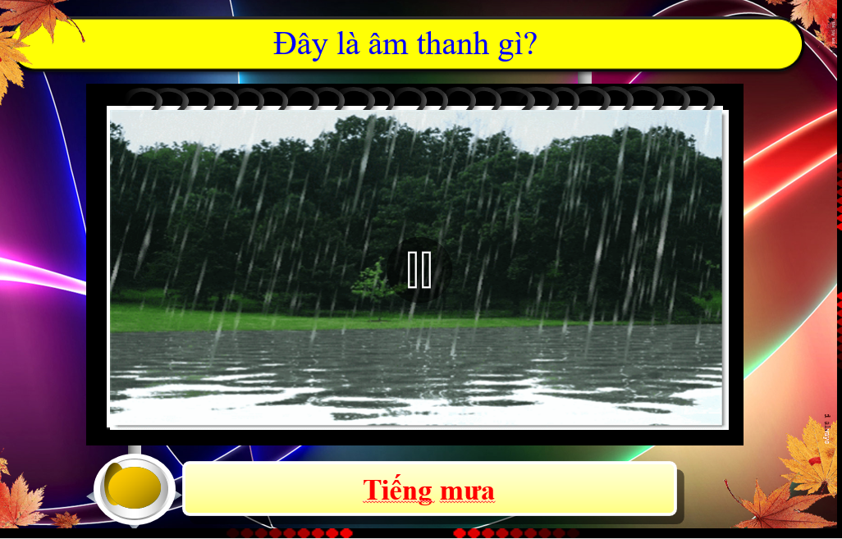

Slide 4
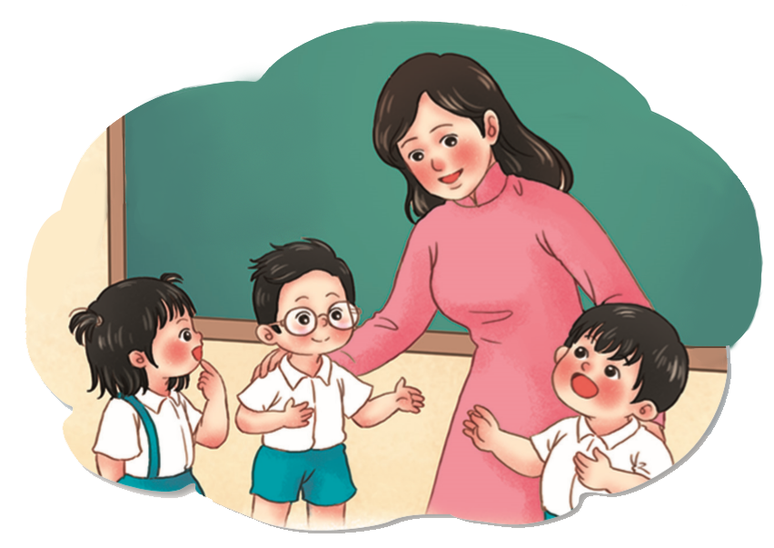
Cô giáo Khóa Son
Bạn Rê
Bạn Mi
Bạn Đô

Slide 5








CÂU CHUYỆN
KHU RỪNG KÌ DIỆU

Slide 7
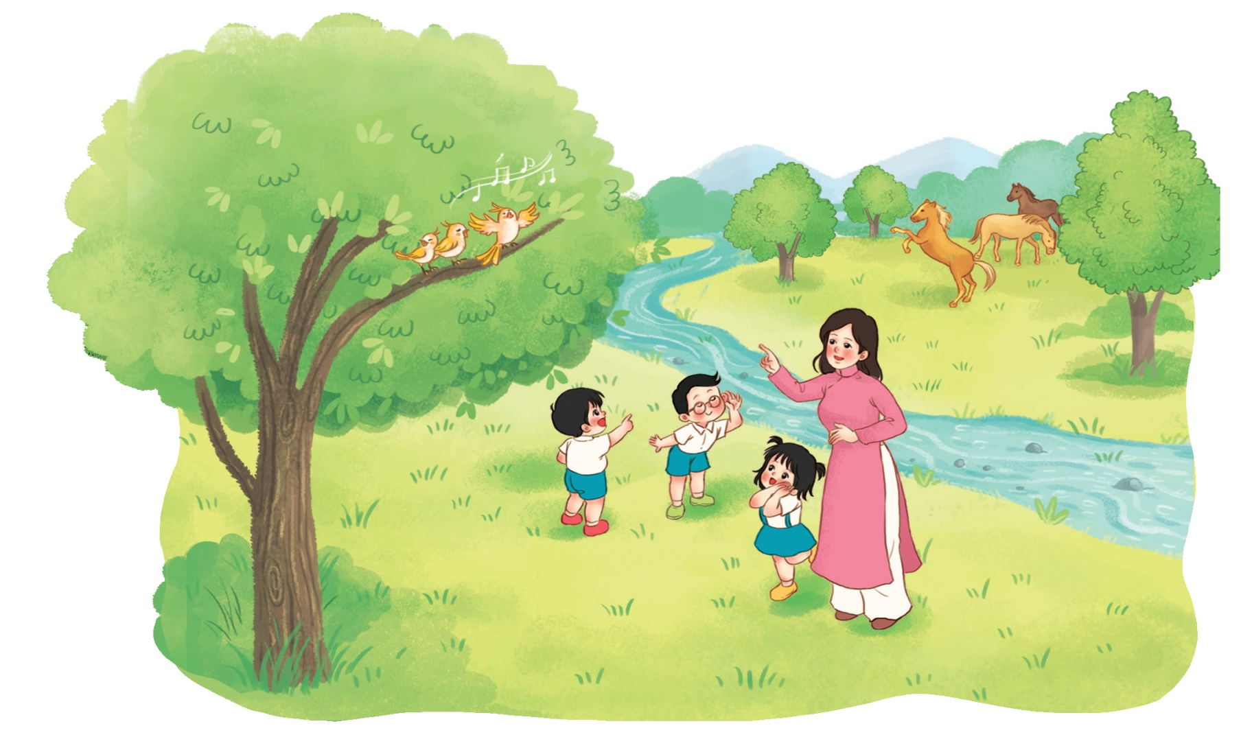

Slide 8
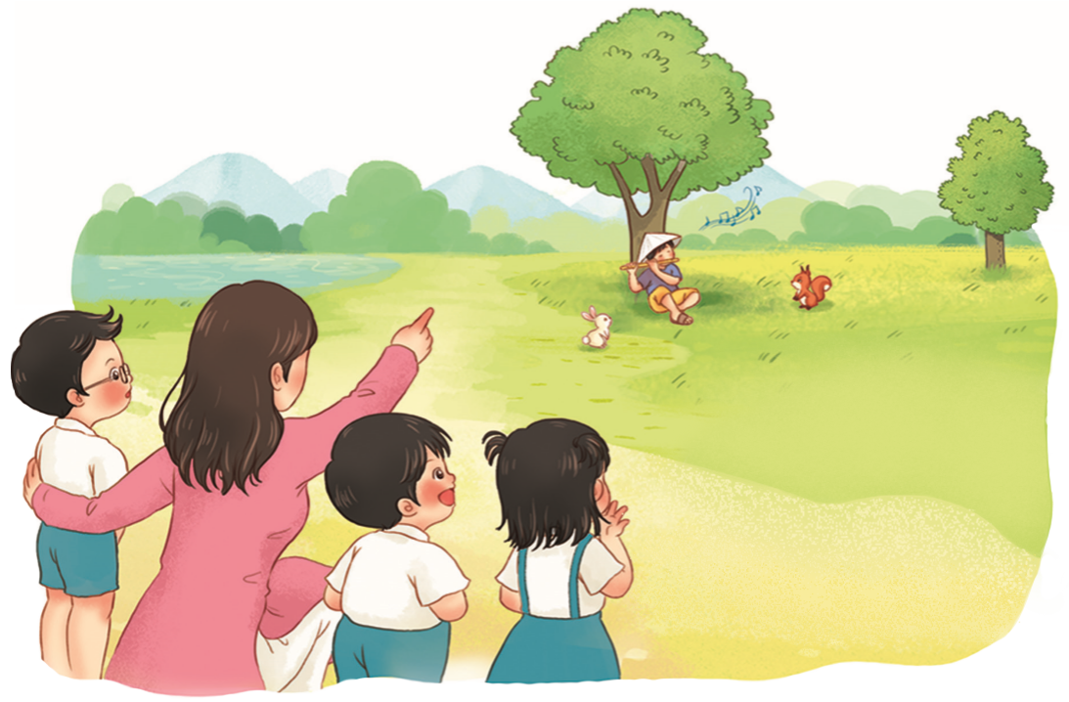

Slide 9

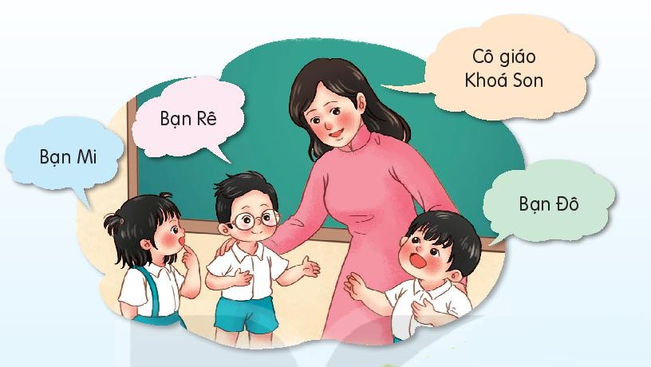
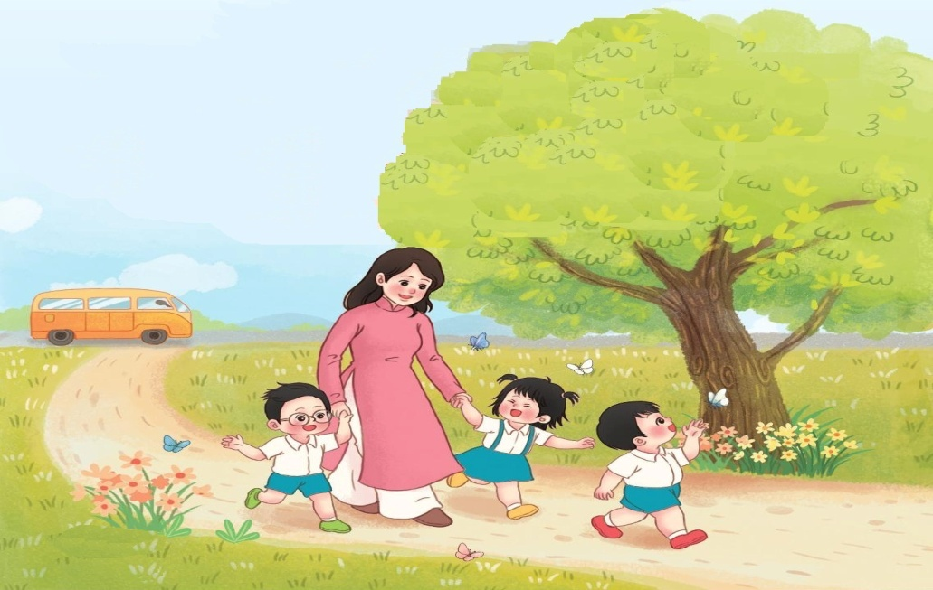
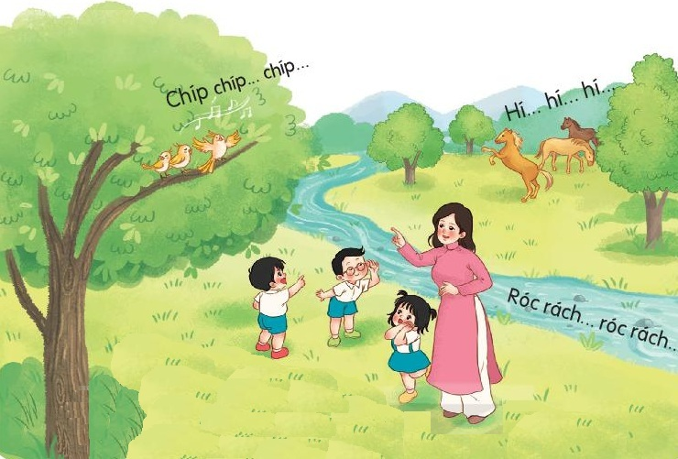
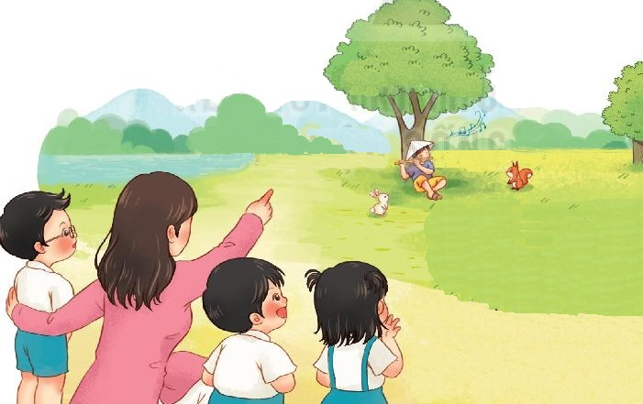
Câu chuyện:
ÂM THANH KÌ DIỆU

Slide 10
THỂ HIỆN ÂM THANH

Slide 11
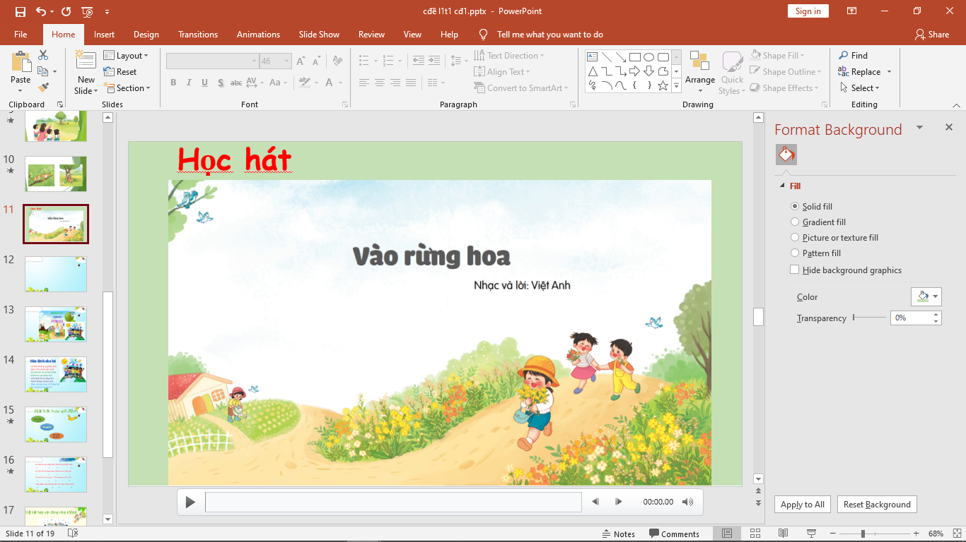
Học hát
VÀO RỪNG HOA
Việt Anh

Slide 12
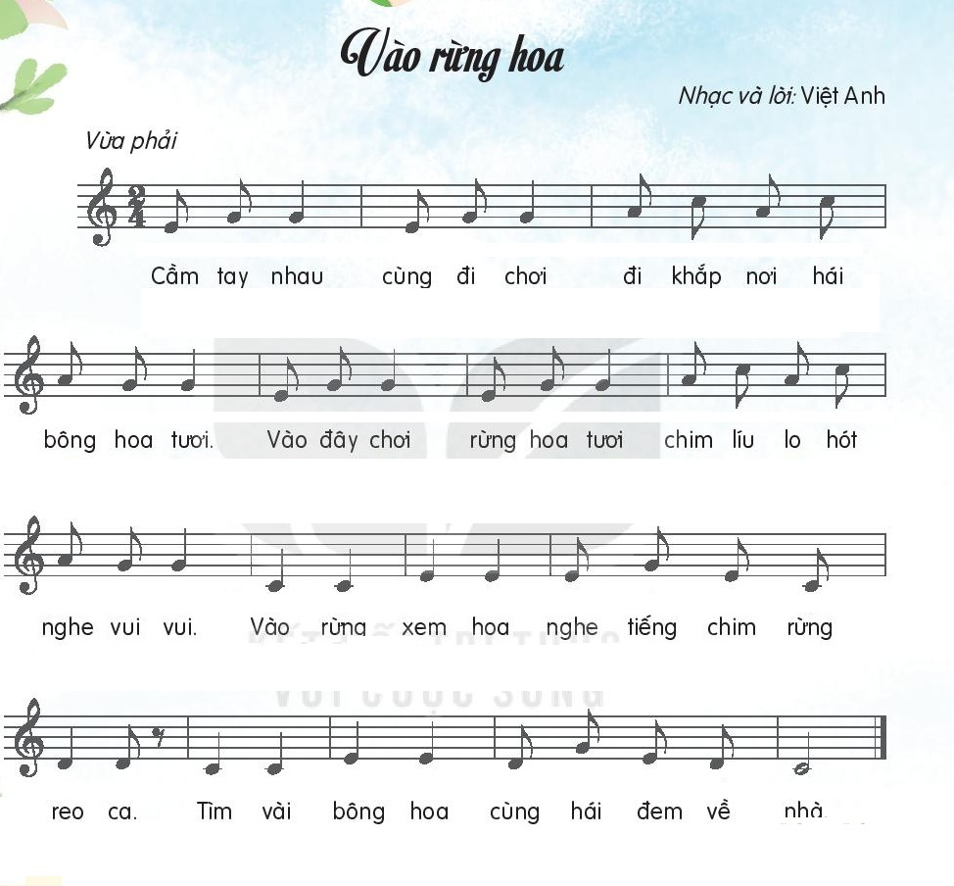
Nghe giai điệu
Nghe hát mẫu

Slide 13
ĐỌC LỜI CA
VÀO RỪNG HOA
Cầm tay nhau cùng đi chơi.
Đi khắp nơi hái bông hoa tươi.
Vào đây chơi rừng hoa tươi.
Chim líu lo hót nghe vui vui.
Vào rừng xem hoa nghe tiếng chim rừng reo ca.
Tìm vài bông hoa cùng hái đem về nhà.

Slide 14
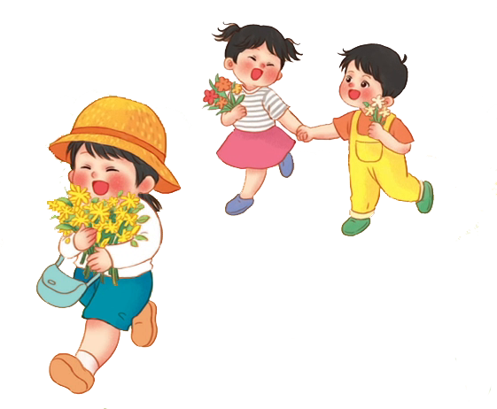
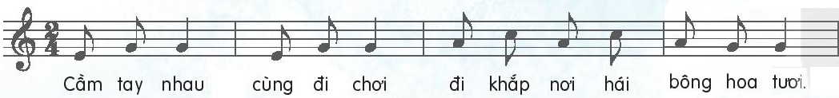
VÀO RỪNG HOA
Việt Anh
TẬP HÁT TỪNG CÂU
Câu 1

Slide 15
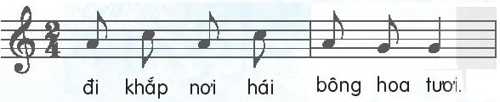
VÀO RỪNG HOA
Việt Anh
TẬP HÁT TỪNG CÂU
Câu 2

Slide 16
VÀO RỪNG HOA
Việt Anh
TẬP HÁT TỪNG CÂU
Câu 1 + 2

Slide 17
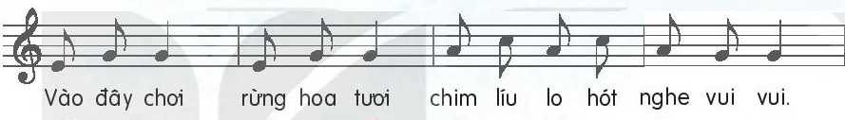
VÀO RỪNG HOA
Việt Anh
TẬP HÁT TỪNG CÂU
Câu 3

Slide 18
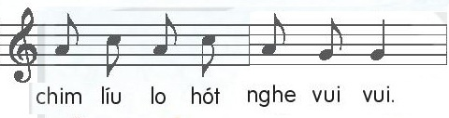
VÀO RỪNG HOA
Việt Anh
TẬP HÁT TỪNG CÂU
Câu 4

Slide 19
VÀO RỪNG HOA
Việt Anh
TẬP HÁT TỪNG CÂU
Câu 3 + 4

Slide 20
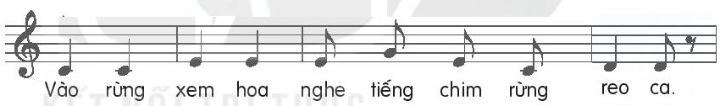
VÀO RỪNG HOA
Việt Anh
TẬP HÁT TỪNG CÂU
Câu 5

Slide 21
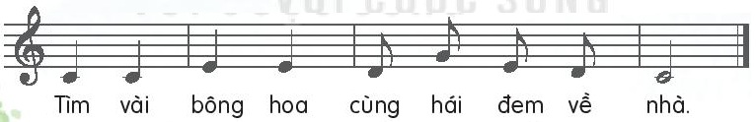
VÀO RỪNG HOA
Việt Anh
TẬP HÁT TỪNG CÂU
Câu 6

Slide 22
VÀO RỪNG HOA
Việt Anh
TẬP HÁT TỪNG CÂU
Câu 5 + 6

Slide 23
Cả bài

Slide 24



VÀO RỪNG HOA
Việt Anh
HÁT KẾT HỢP
VỖ TAY THEO PHÁCH

Slide 25
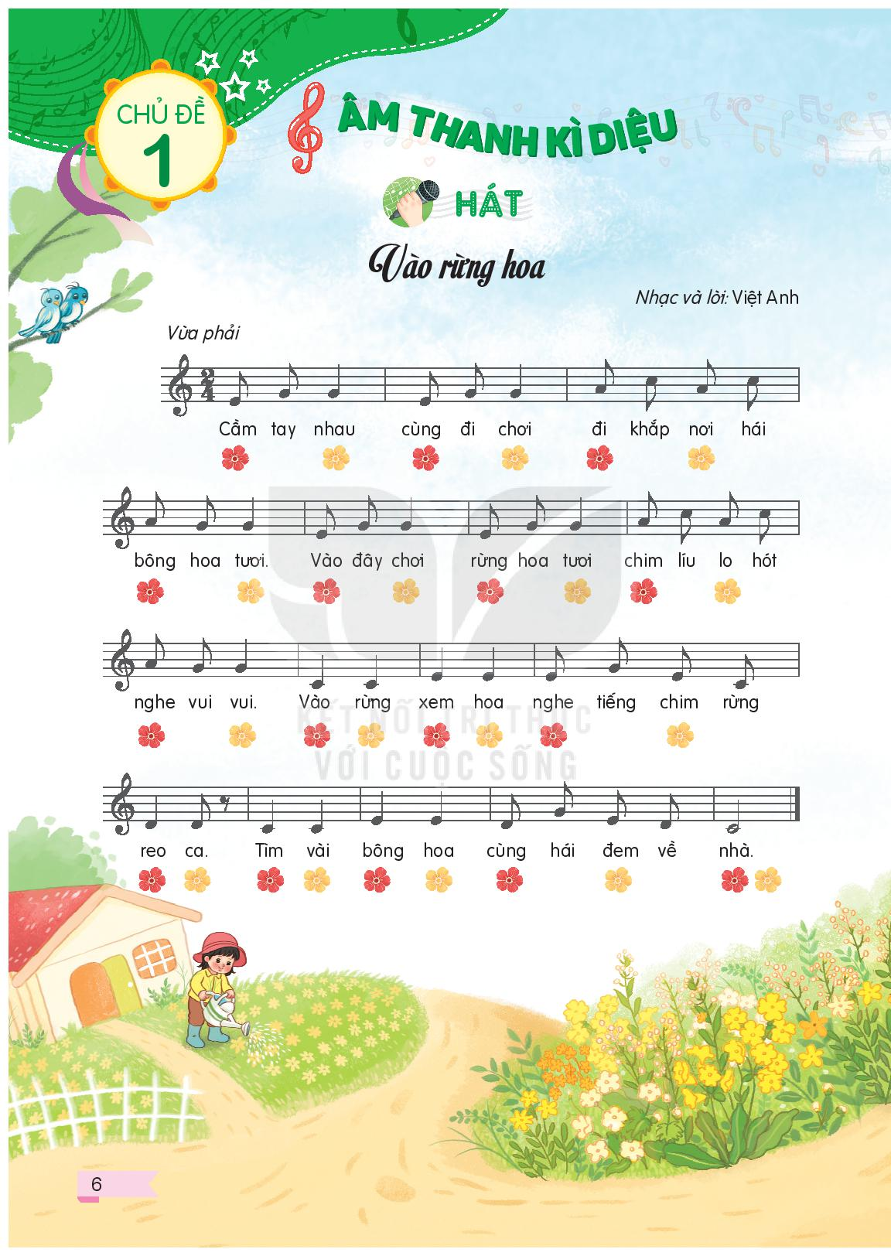
Phách

Slide 26
VÀO RỪNG HOA
Việt Anh
HÁT CÙNG NHẠC ĐỆM
KẾT HỢP GÕ PHÁCH

Slide 28
Học hát
VÀO RỪNG HOA
Việt Anh

Slide 29
Gọi tên các nhân vật
Cô giáo Khóa Son
Bạn Rê
Bạn Mi
Bạn Đô

Slide 30
Có những âm thanh nào vang lên trong khu rừng kì diệu?

Slide 31
Tiết 1
Câu chuyện:
ÂM THANH KÌ DIỆU
Học hát:
VÀO RỪNG HOA
Việt Anh

